Slide 1
TIẾNG VIỆT 2
Tập 1
Tuần 1
Tập viết: Chữ hoa A

Slide 2



Khởi động

Slide 3

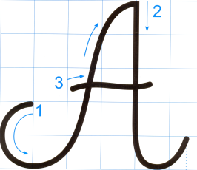

Quan sát và nêu chiều cao, độ rộng của chữ hoa A?
Chữ hoa A gồm mấy nét?

Slide 4
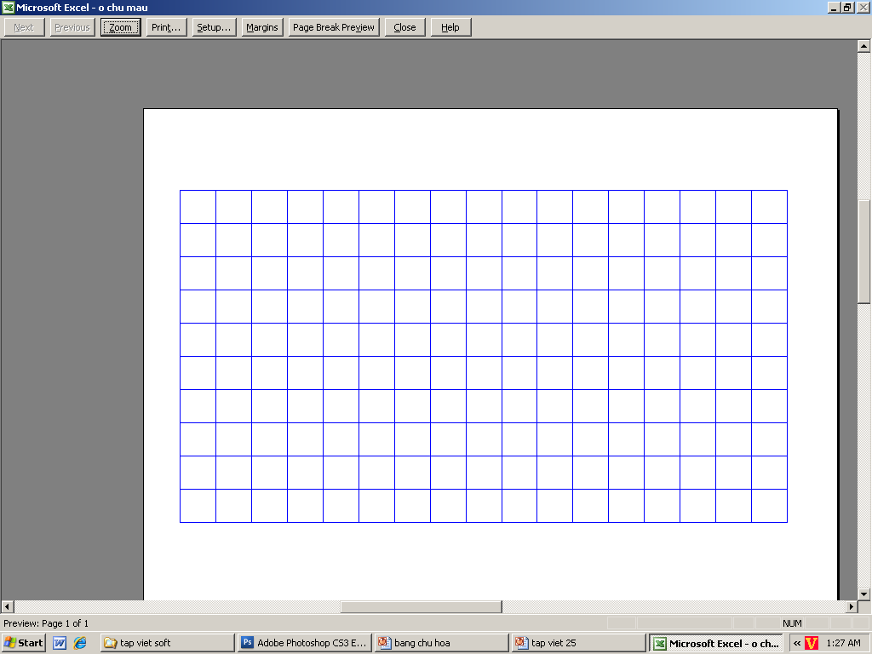
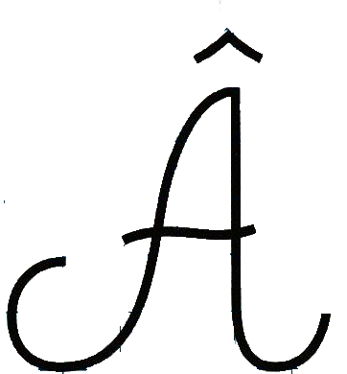
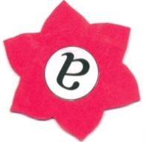


Chọn ý đúng nhất:
Chữ A cỡ vừa cao mấy ô li ?
a) 4 ô li
2
b) 5 ô li
c) 6 ô li
3
1

Slide 5
Chọn ý đúng nhất:
Chữ A cỡ nhỏ cao mấy ô li ?
a) 3 ô ly
2
b) 2 ô ly rưỡi
c) 6 ô li
3
1

Slide 6
Chọn ý đúng nhất:
Chữ A gồm mấy nét?
2
a) 3 nét
b) 4 nét
c) 5 nét
3
1

Slide 7
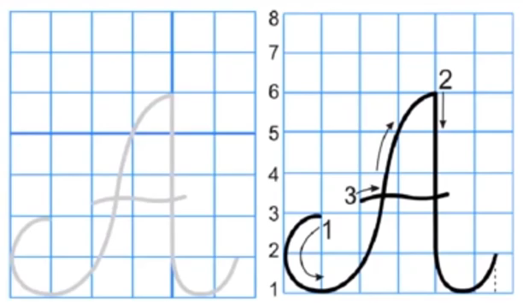

Slide 8
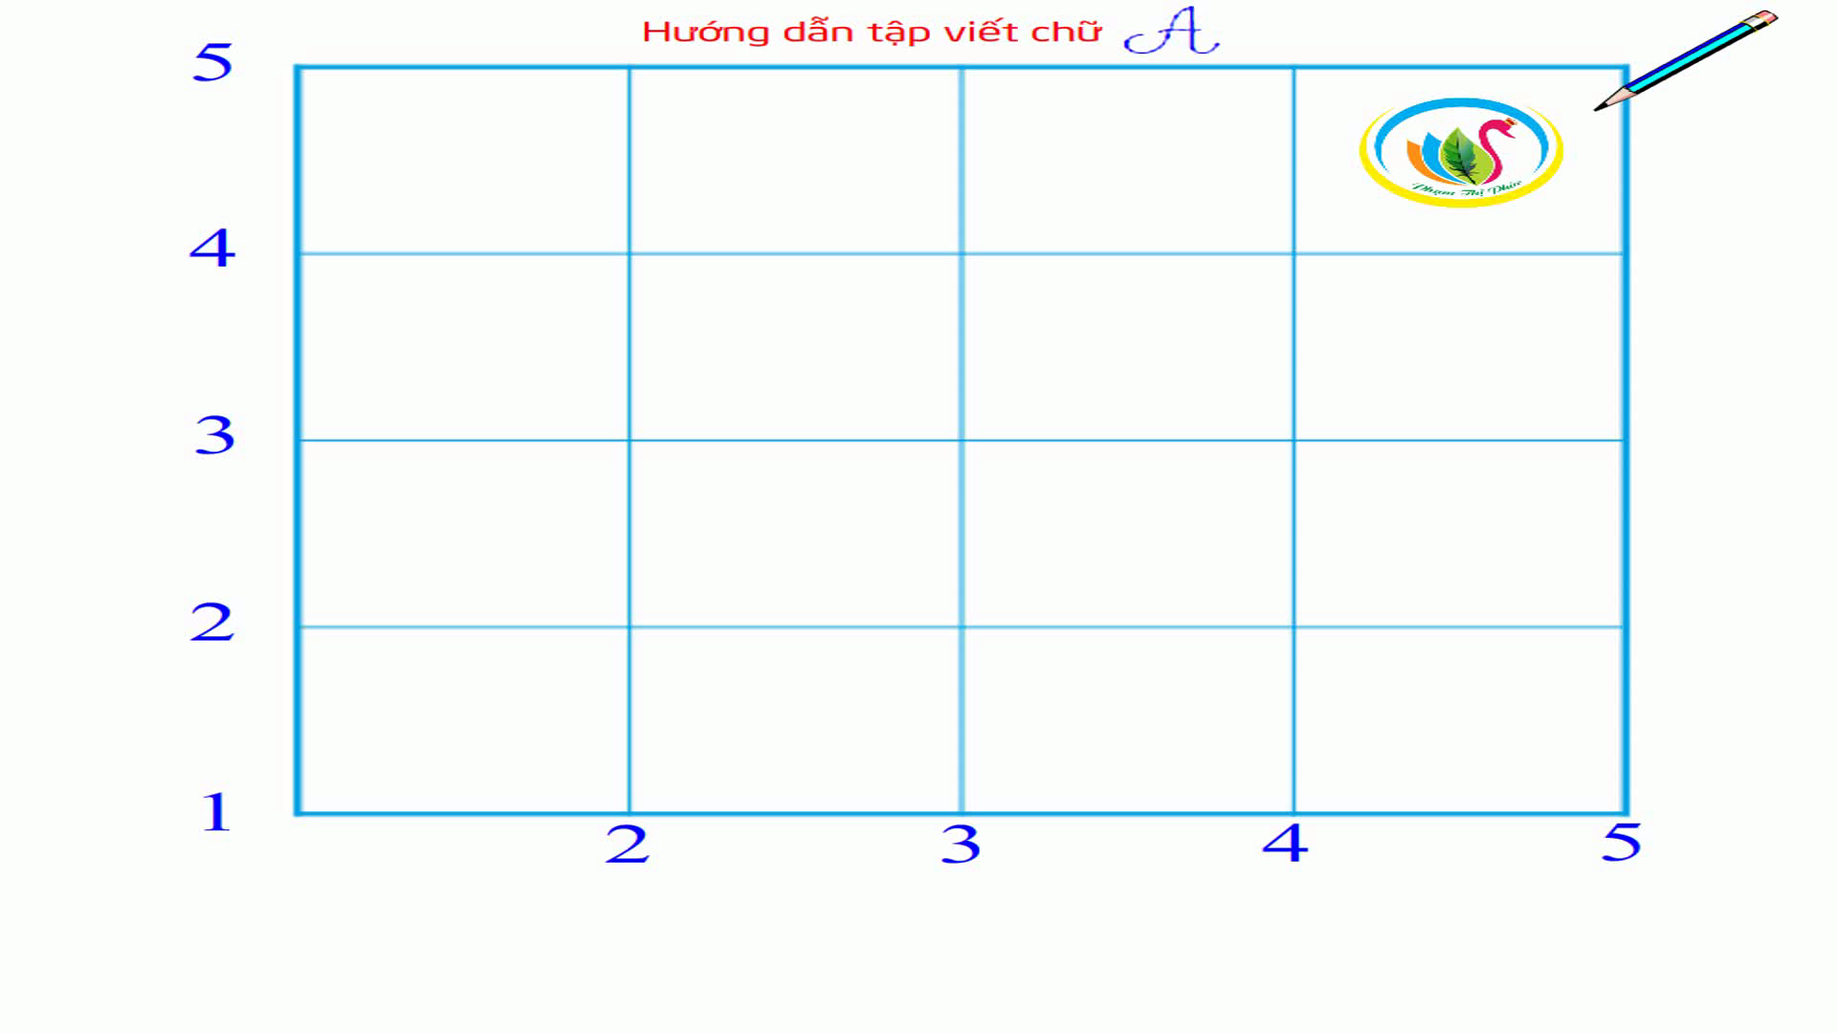

Slide 9


Viết bảng con

Slide 10
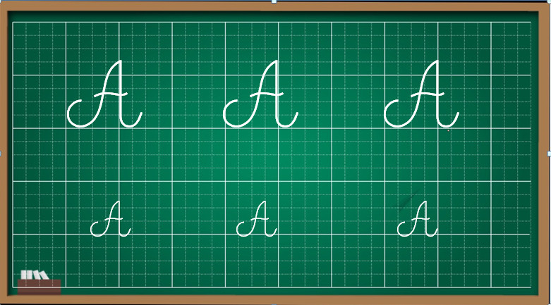

Slide 11
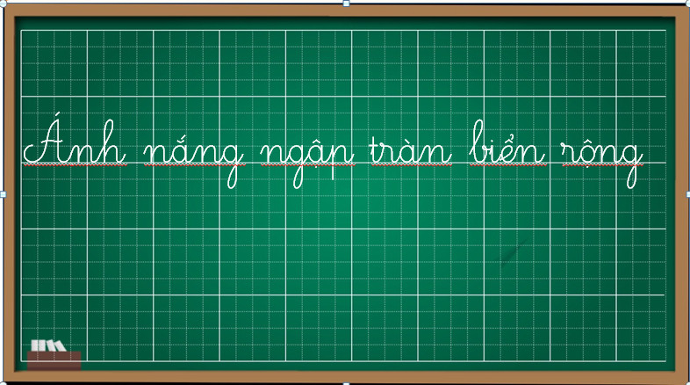

Slide 12
- Chữ A, b, g
- Những chữ cái nào cao 2,5 ô li?
- Chữ cái nào cao 2 ô li?
- Chữ p
- Chữ cái nào cao 1,5 ô li?
- Chữ t
- Những chữ còn lại cao mấy ô li?
- Chữ n, ă, â, a, i, ê, r, ô cao 1ô li.

Slide 13








Thực hành
viết vở

Slide 14
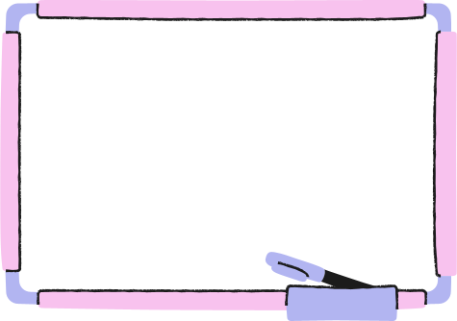
DẶN DÒ

Slide 15
Hoc10 chúc các em học tốt!

